Slide 1
Ангиоархитектоника кровеносных сетей надпочечников
Литвинова А., Фомин В.,1 курс, лечебный факультет

Slide 2
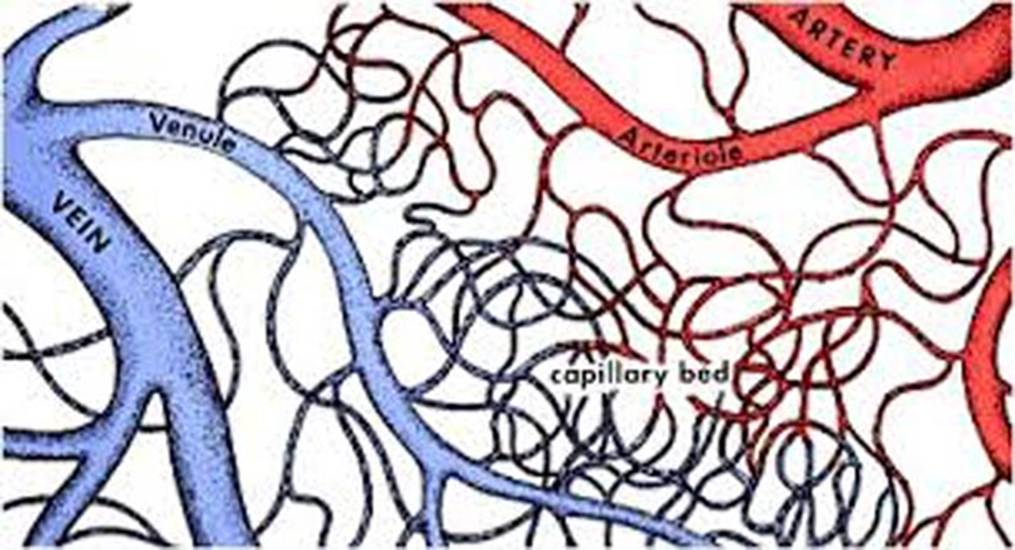
Цель: изучить сосудистое строение кровеносных сетей надпочечников

Slide 3
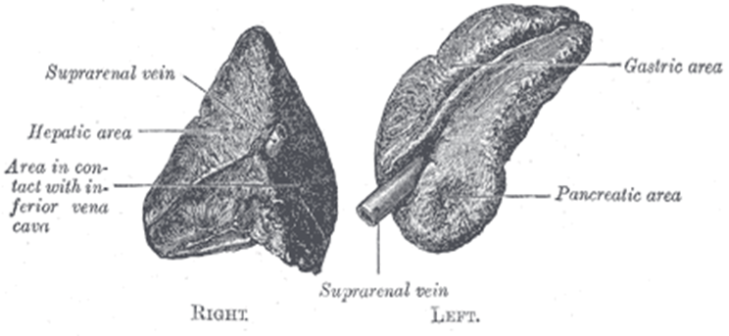
Задачи:
Рассмотреть взаимодействие кровеносных сосудов надпочечников.
Изучить существующие источники по данной теме.
Структурировать найденную информацию и сделать вывод.

Slide 4
Надпо́чечники (лат. glandulae suprarenale) — парные эндокринные железы, расположенные над верхней частью почек позвоночных животных и человека.
У человека расположены в непосредственной близости к верхнему полюсу каждой почки. Играют важную роль в регуляции обмена веществ и в адаптации организма к неблагоприятным условиям.
Н
А
Д
П
О
Ч
E
Ч
Н
И
К

Slide 5
АНГИОАРХИТЕКТОНИКА
1
angioarchitectonica; греч. angeion (приставка) – сосуд, относящийся к сосудам, сосудистый + греч. architektonike – построение
2
один из разделов анатомии, который изучает порядок ветвления артерий либо формирования вен, соединение между собой и соотношение их ветвей, распределение по участкам, преимущественно в пределах одного органа

Slide 6
Рис. 1. Надпочечные железы, или надпочечники
Рис. 2. Правый надпочечник выделен и показан при небольшом увеличении
Рис. 3. В левой части рисунка показан вертикальный срез через капсулу, кору и мозговое вещество органа, а в правой части — кровоснабжение надпочечной паренхимы

Slide 7
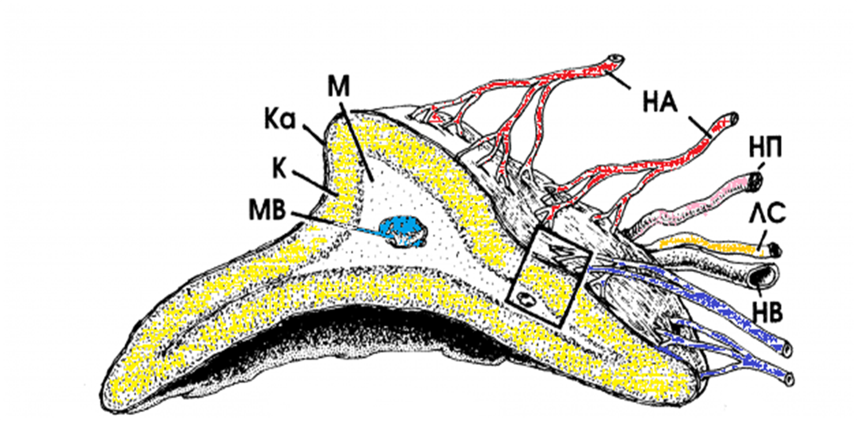
Как и другие железы, надпочечник покрыт капсулой (Ка). Паренхима подразделяется на 2 части: периферическую желтого цвета — кору (К), окружающую внутреннюю часть белого цвета — мозговое вещество (М), в котором видны медуллярные вены (MB), ветви надпочечной вены (НВ). Надпочечные артерии (НА) идут от аорты, диафрагмальной и почечной артерий и проникают в железу через капсулу, в то время как нервные пучки (НП), лимфатические сосуды (ЛС) и надпочечная вена входят и выходят через ворота органа.

Slide 8
сверху от нижних диафрагмальных артерий (верхние надпочечниковые артерии, аа. suprarenales superior)
артерии, несущие кровь к надпочечникам, отходят от трех основных сосудов
медиально от аорты (средние надпочечниковые артерии, аа. suprarenales media)
снизу от почечных артерий (нижние надпочечниковые артерии, (аа. suprarenales inferior)

Slide 9
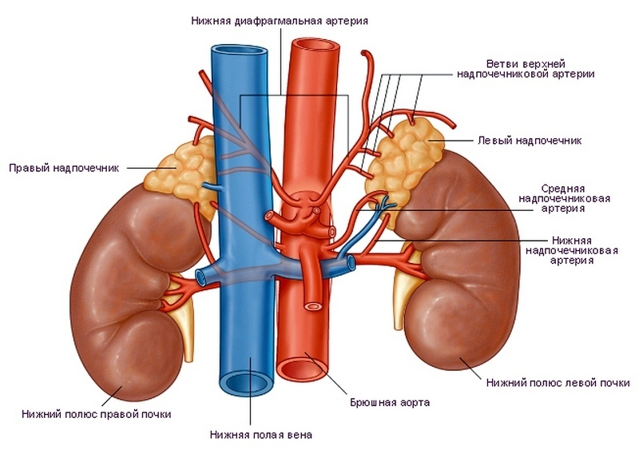

Slide 10
Кроме того, от любой из этих артерий, особенно от аорты с правой стороны, могут отходить дополнительные веточки. Слева могут проходить дополнительные сосуды
от артерии
семен-
ного
канатика
от яичниковой артерии

Slide 11
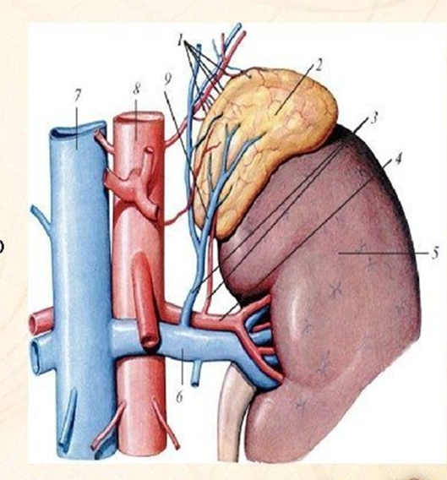
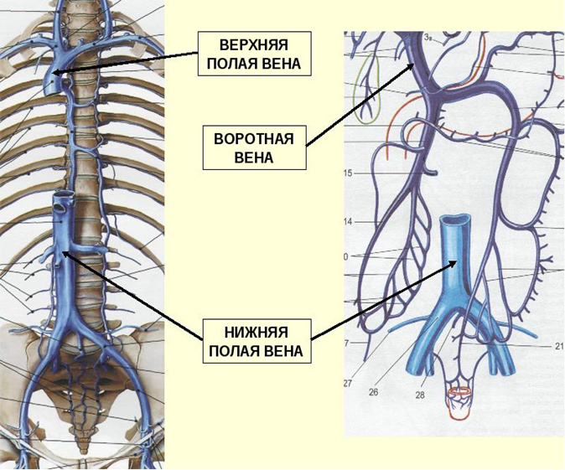
Вокруг каждого надпочечника имеется богатое венозное сплетение, от которого кровь оттекает в основном по одной вене -надпочечниковой. С правой стороны надпочечниковая вена короткая, появляется из бороздки сразу ниже верхушки надпочечника и впадает непосредственно в нижнюю полую вену. С левой стороны надпочечниковая вена значительно более длинная. Она выходит из ткани надпочечника в передненижней его части, идет одним стволом и впадает в левую почечную вену по передневерхней ее поверхности.

Slide 12
Капилляры в корковом веществе
Артерии входящие в надпочечник
Прободающие артериолы
Венозная сеть, залегающая в рыхлом поверхностном слое капсулы
Медуллярные капилляры
Корни медуллярных вен
Венозные стволы
Некоторые впадают в притоки воротной вены
Единая надпочечная вена

Slide 13
В клубочковой, пучковой и сетчатой зонах радиально направленные капилляры соединяются поперечными и косыми анастомозами, образуя трехмерную пространственную капиллярную сеть. Ее архитектура соответствует конструкции стромы и паренхимы коры надпочечников. Образованные в клубочковой и сетчатой зонах петли капилляров имеют несколько меньшие размеры по сравнению с петлями пучковой зоны.

Slide 14
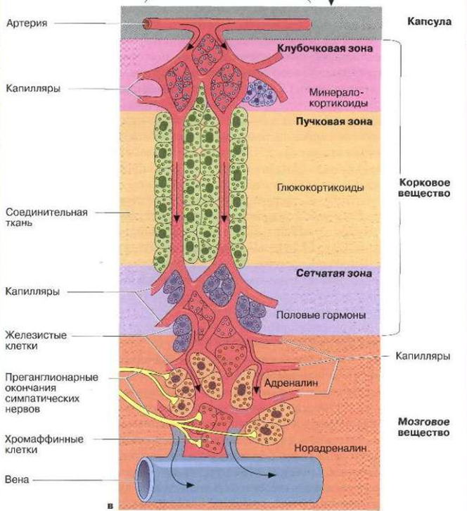
Клубочковая
Пучковая
Сетчатая

Slide 15
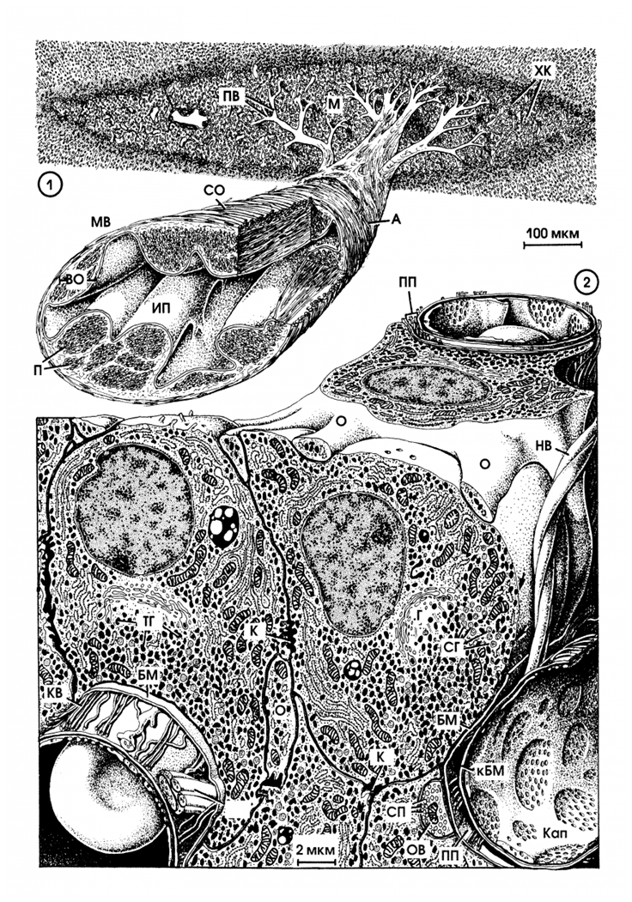
Мозговое вещество (М) надпочечника сформировано анастомозирующими пучками округлых, полигональных или цилиндрических хромаффинных клеток (ХК), находящихся в тесном контакте с капиллярами Капилляры мозгового вещества надпочечника соединяются в посткапиллярные венулы (ПВ), или венозные корешки, которые, в свою очередь, объединяются в медуллярные вены (MB). Одна из них показана на рисунке в объемной перспективе.

